Slide 1
PHÒNG GD & ĐT QUẬN LONG BIÊN
TRƯỜNG TIỂU HỌC PHÚC LỢI
MÔN: TOÁN
Bài: Phép cộng (có nhớ) số có hai chữ số
với số có một chữ số (Tiết 2).

Slide 2
Ngộ Không thật
Ngộ Không giả

Slide 3
33 + 8 =
CHỌN SAI RỒI BỌN TA ĐI ĐÁNH TIẾP ĐÂY
A. 41
B. 42

Slide 4
48 + 9=
CHỌN SAI RỒI BỌN TA ĐI ĐÁNH TIẾP ĐÂY
A. 56
B. 57

Slide 5
Bài 19:
Phép cộng, phép trừ (có nhớ) trong phạm vi 100

Slide 6
Tiết 2

Slide 7
Thứ tư ngày 10 tháng 11 năm 2021
Toán
Bài 19: Tiết 2 – Luyện tập (Trang 73)

Slide 8
64 + 9 = 73

Slide 9
Đều là các số tròn chục có hai chữ số.
Các số này có gì đặc biệt?
1
a)
Số
?
20
40
70
90
b) Đặt tính rồi tính.
35 + 5
69 + 4
19 + 3
29 + 6
35
5
69
4
19
3
29
6
+
+
+
+
40
73
22
35

Slide 10
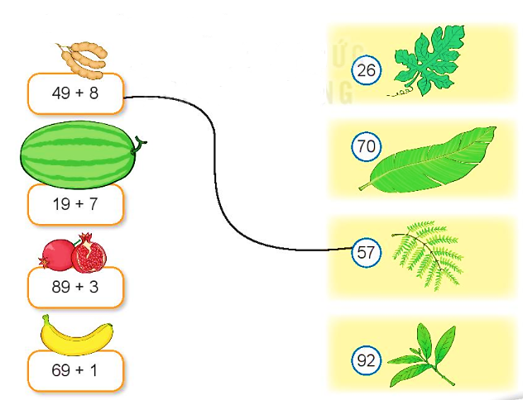
2
Tính rồi tìm lá của mỗi loại quả.
26
26
49 + 8
26
70
26
26
19 + 7
19 + 7
26
57
26
92
89 + 3
26
26
92
70
69 + 1

Slide 11
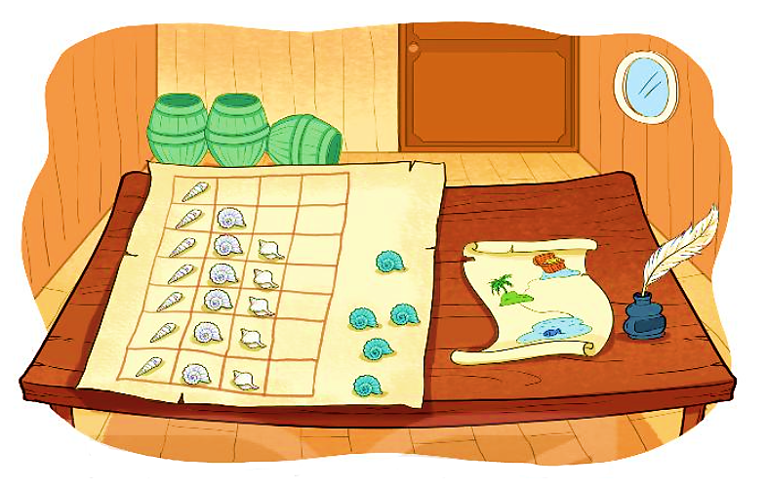
3
Trên bàn có 18 vỏ ốc màu trắng và 5 vỏ ốc màu xanh. Hỏi trên bàn có tất cả bao nhiêu vỏ ốc?
Bài giải
Trên bàn có tất cả số vỏ ốc là:
18 + 5 = 23 (vỏ ốc)
Đáp số: 23 vỏ ốc.

Slide 12
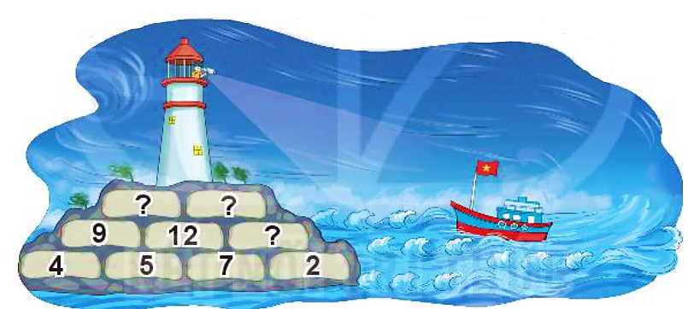
4
Số
?
4 + 5 = 9
5 + 7 = 12
21
21
Số ở trên bằng tổng của hai số ở dưới.
9

Slide 13
Chúc các thầy cô mạnh khoẻ
Chúc các con chăm ngoan

